Slide 1
PostgreSQL для администраторов баз данных и разработчиков
otus.ru

Slide 2


Меня хорошо видно
& слышно?

Slide 3
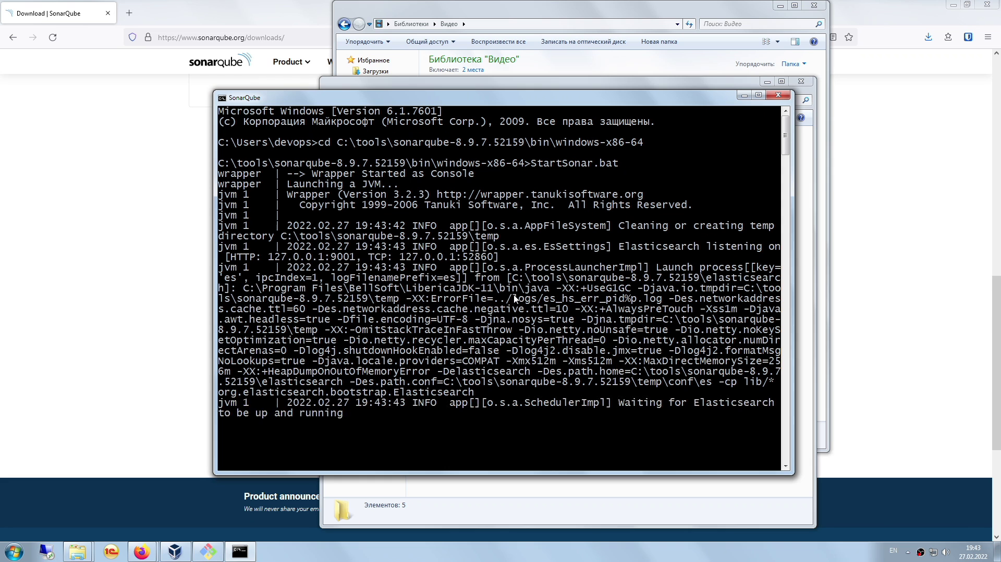

Защита проекта Тема: Настройка параметров и структур данных СУБД PostgreSQL на примере оптимизации больших объемов данных
Кукушкина Светлана
cистемный инженер
https://nsgc.ru/

Slide 4
План защиты
Цели проекта
Что планировалось
Используемые технологии
Схемы/архитектура
Что получилось
Выводы

Slide 5
Цели проекта
1. | Создание базы данных для тестирования настроек сервера PostgreSQL и даталогических моделей
2. | Подбор методов повышения производительности сервера PostgreSQL

Slide 6
Что планировалось
1. | Разработать схему БД на основе текстового описания ранее реализованного проекта
2. | Сгенерировать данные, провести тестирование и оптимизацию стандартных настроек сервера PostgreSQL
3. | Рассмотреть варианты оптимизации структуры БД, провести тестирование производительности
4. | Рассмотреть возможности дополнительного повышения производительности сервера PostgreSQL

Slide 7
Используемые технологии
1. | Виртуальная машина Yandex Compute Cloud: vCPU 2, RAM 8 GB, SSH 64 GB Ubuntu 22.04
2. | PostgreSQL 15

Slide 8
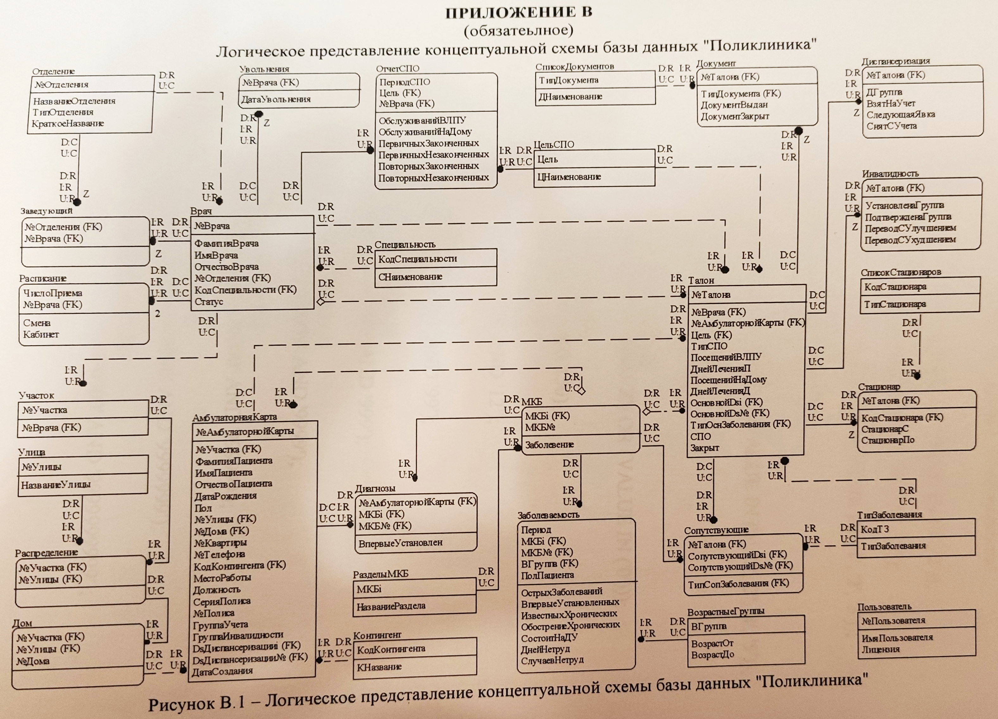
Схема БД legasy-проекта «Поликлиника»

Slide 9
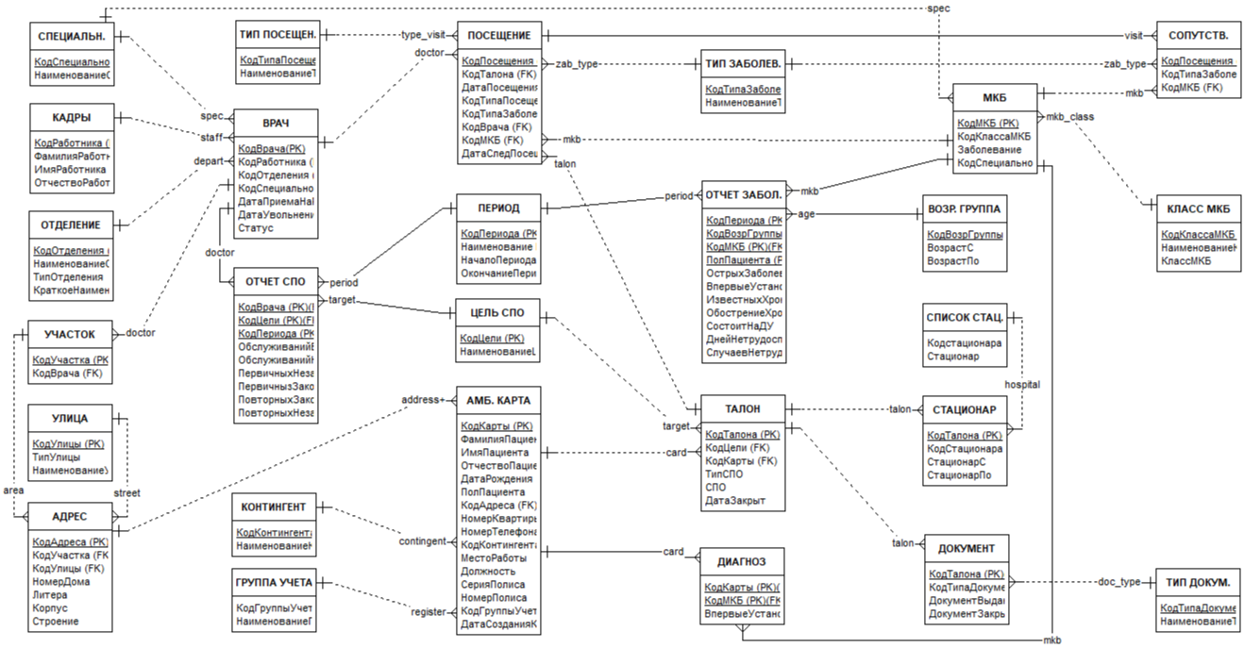
Схема БД «clinic_db»

Slide 10
Тестовые данные
Международная классификация болезней: https://mkb-10.com/
Названия улиц: https://blizko.ru/streets
Имена:
мужские: https://skysmart.ru/articles/english/anglijskie-i-amerikanskie-muzhskie-imena
женские: https://skysmart.ru/articles/english/anglijskie-i-amerikanskie-zhenskie-imena
Профессии: https://zakonbase.ru/content/part/85856?print=1
http://bizlog.ru/etks/1-4.htm
Организации: https://www.mining-portal.ru/news/all-news/krupneyshie-ugolnyie-razrezyi-ssha
Справочные материалы
Статистический учёт и отчётность: https://www.igma.ru/attachments/article/230
Указания по заполнению: https://spbmiac.ru/wp-content/uploads/2020/12

Slide 11
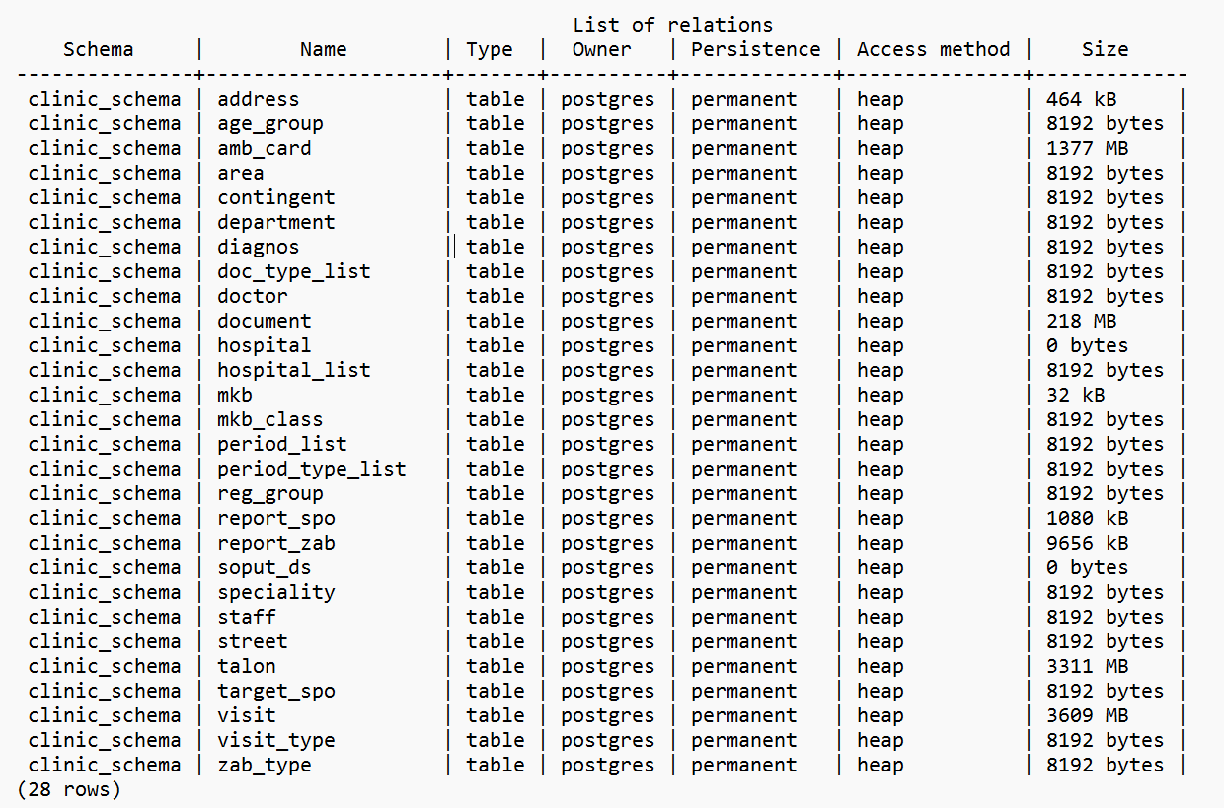
Тестовые данные

Slide 12
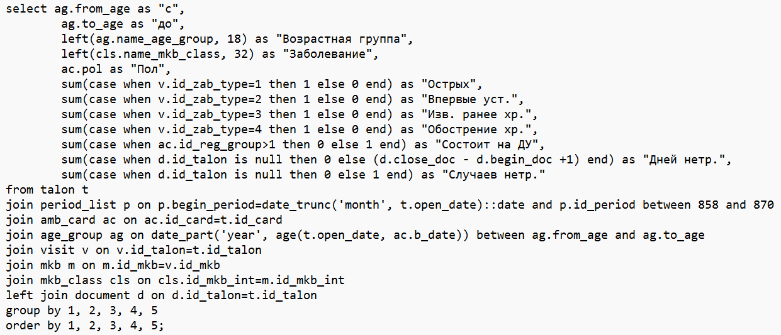
Тестовые данные

Slide 13
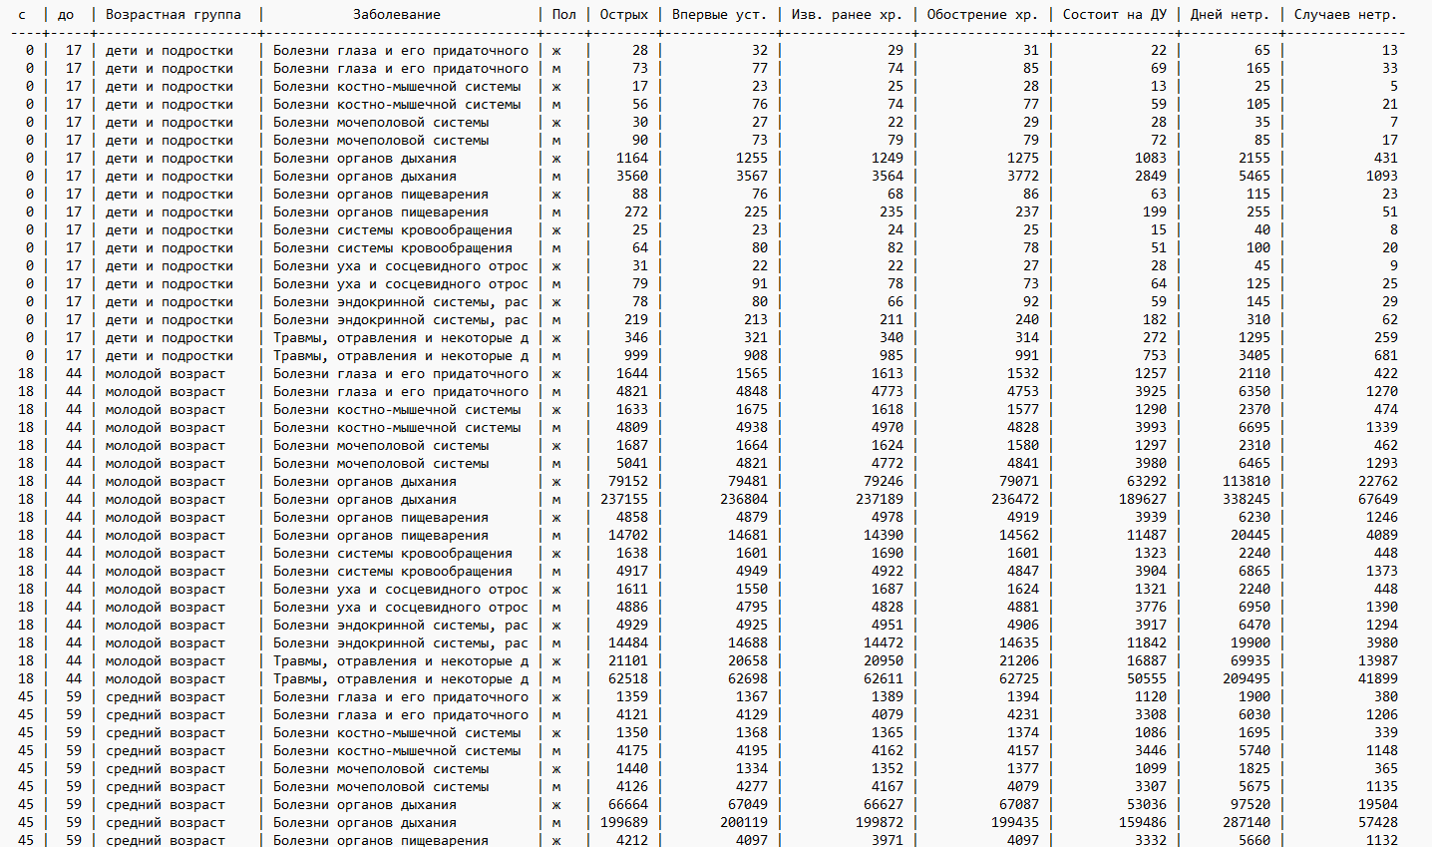
Тестовые данные

Slide 14
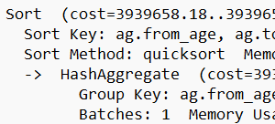
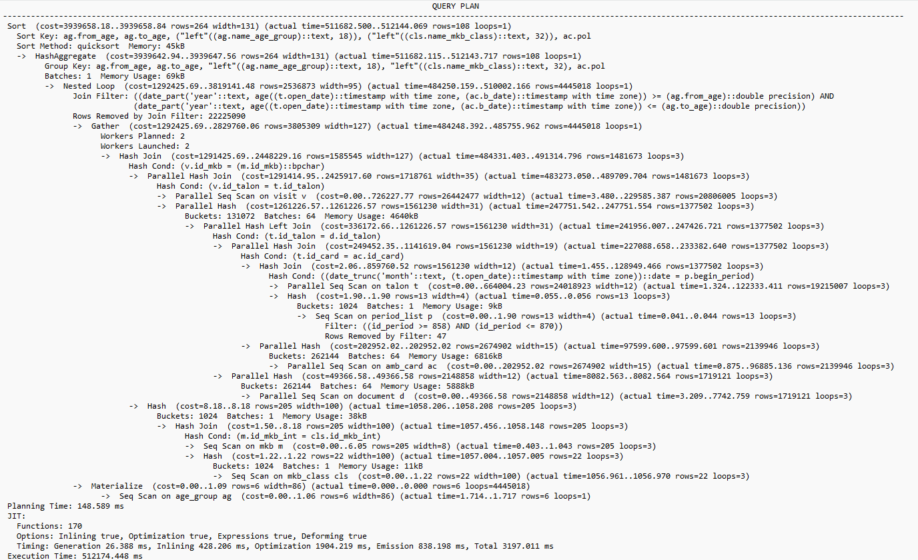
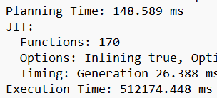
Настройки по умолчанию

Slide 15
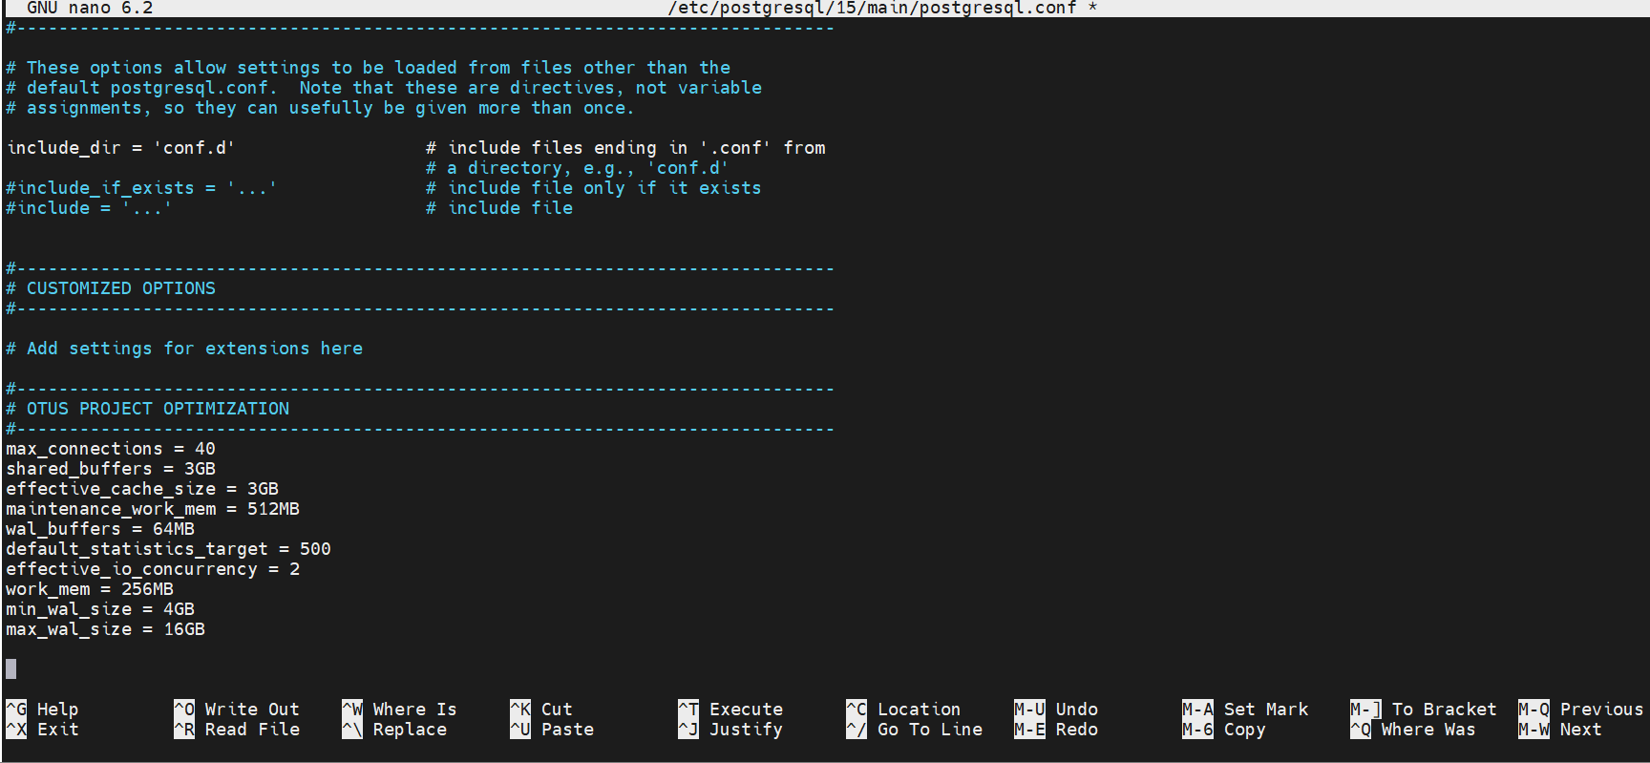
Настройки с учётом ресурсов

Slide 16
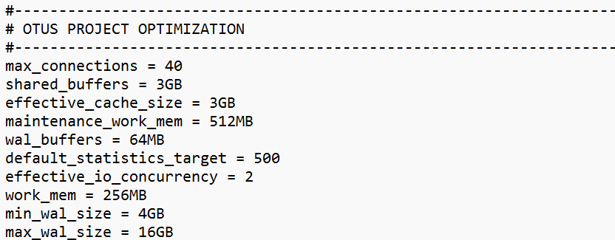
Настройки с учётом ресурсов

Slide 17
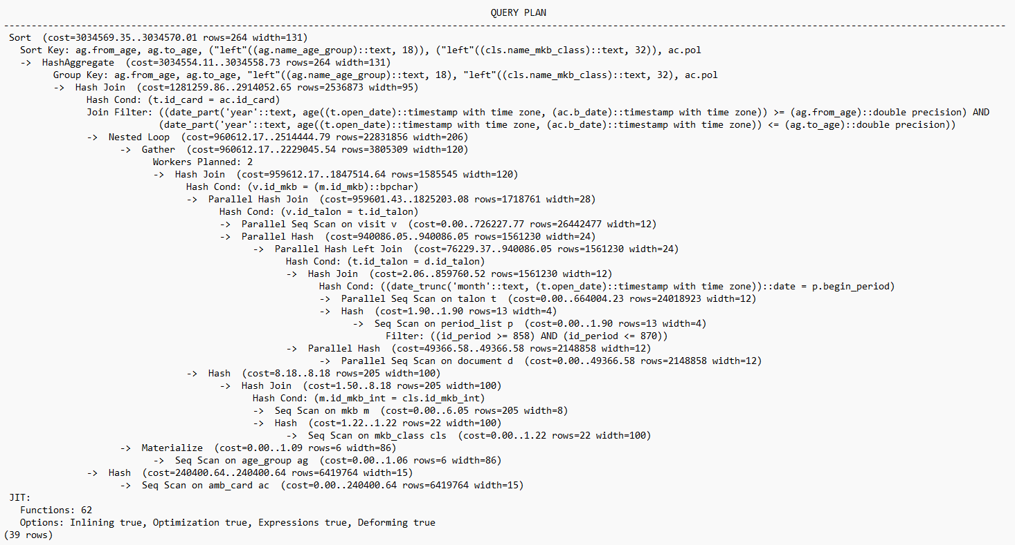
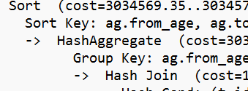
Настройки с учётом ресурсов

Slide 18
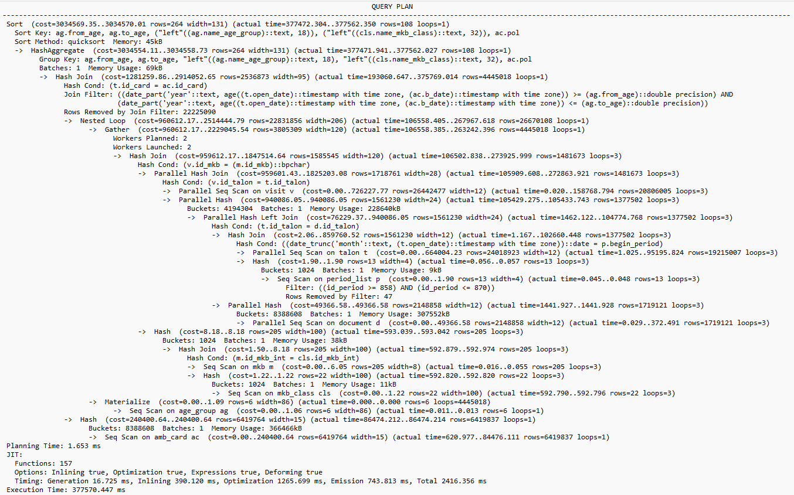
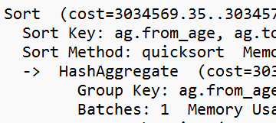
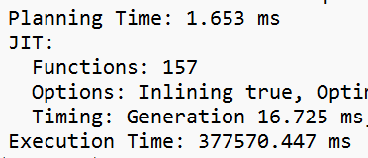
Настройки с учётом ресурсов

Slide 19
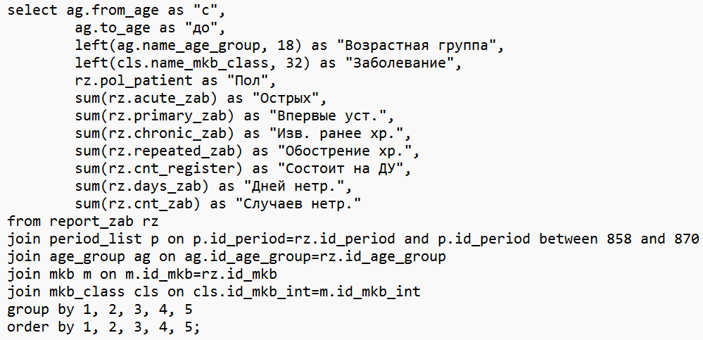
Оптимизация структуры

Slide 20
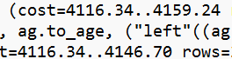
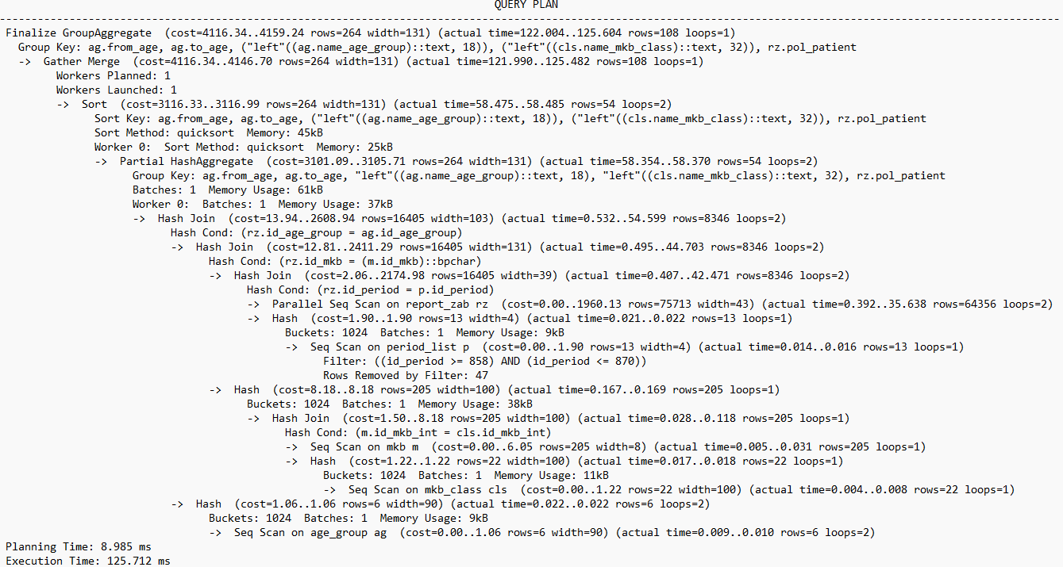
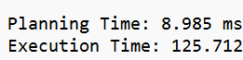
Оптимизация структуры

Slide 21
Пути повышения производительности
1. | Сегментирование таблиц talon и visit по периодам времени
2. | Выведение витрин данных (таблиц report_spo, report_zab) на отдельные серверы

Slide 22
Выводы
1. | Оптимизация модели базы данных и настроек сервера PostgreSQL позволили снизить время выполнения запроса более чем в 3000 раз.
2. | Проектная работа выполнена более чем на 75%.
3. | OTUS — молодцы!

Slide 23
Спасибо за внимание!

